Slide 1
методист отдела технического творчества государственного образовательного автономного учреждения «Центр детей и юношества» Вишневская Галина Валентиновна
Региональный проект
«Школа ЮИД Ярославии»

Slide 2
Проект «Школа ЮИД Ярославии»
создание условий для развития движения ЮИД в образовательных организациях Ярославской области посредством проекта «Школа ЮИД Ярославии»
отряды юных инспекторов движения, образовательные организаций Ярославской области, руководители - наставники отрядов ЮИД Ярославской области
Цель проекта:
Целевая аудитория:

Slide 3
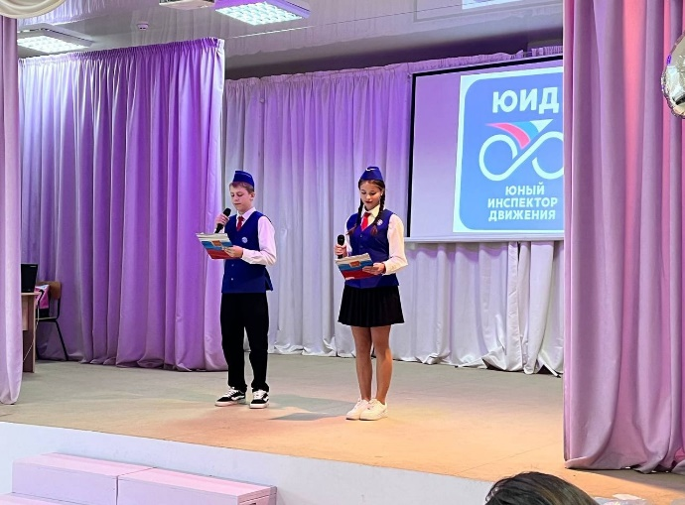
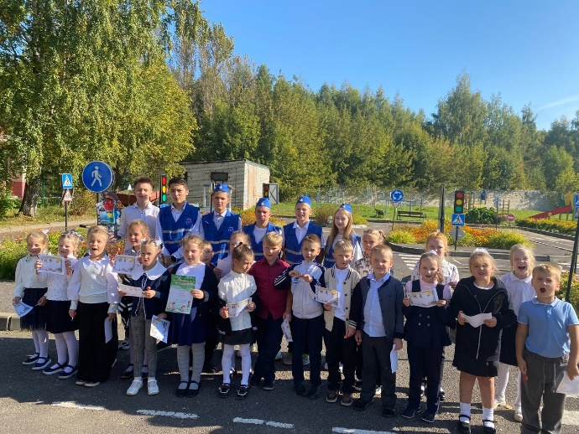
Проект «Школа ЮИД Ярославии»
Задачи :
воспитание социально активной личности;
обучение приемам организаторской работы.
закрепление полученных знаний и умений в практической деятельности;
содействие формирования у детей и подростков опыта социального взаимодействия;
наличие четкой системы взаимодействия между отрядами ЮИД Ярославской области ;
повышение профессиональной компетентности педагогов в вопросах организации работы отрядов ЮИД;
обогащение опыта межличностного общения ЮИДовцев, обучающихся, родителей и педагогов-наставников;
продуктивное творческое взаимодействие отрядов ЮИД Ярославской области.
Ожидаемый результат:

Slide 4
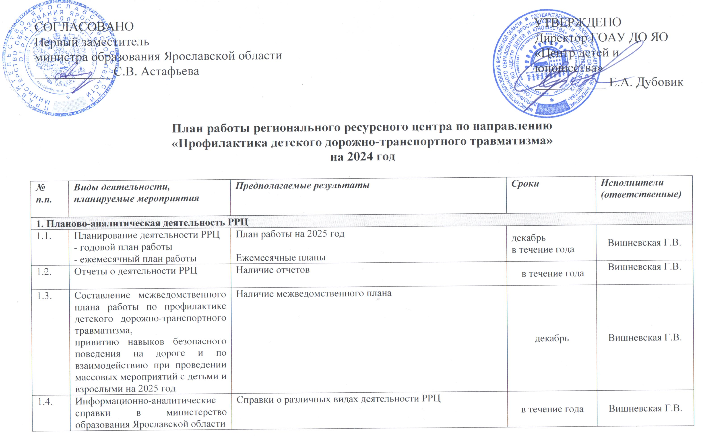
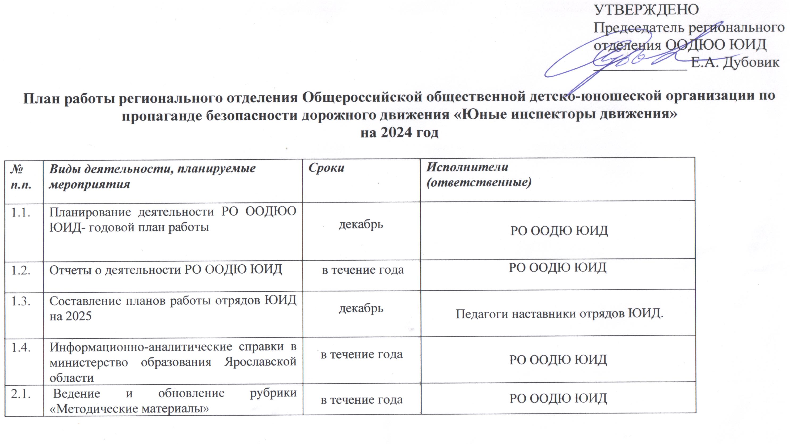
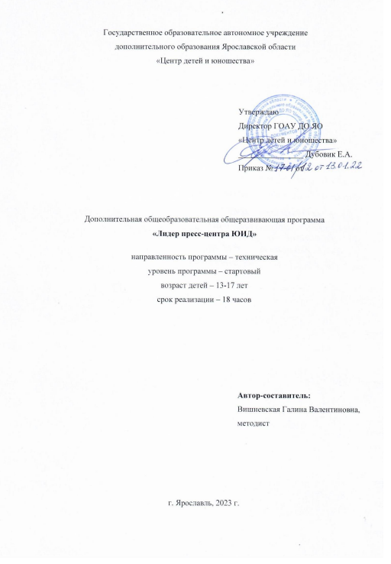
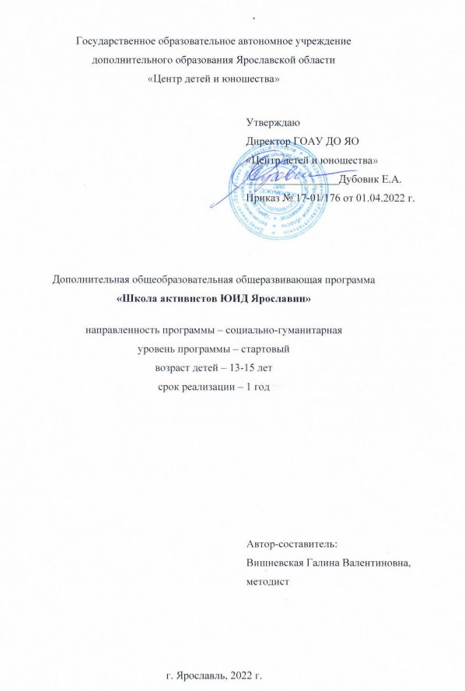
Техники, технологии, инструменты
Наставничество
Проектное обучение
Информационные технологии
Технология модульного обучения
Здоровьесберегающие технологии
Индивидуальная работа и по подгруппам
Технологии сотрудничества и командообразования
Практическая отработка навыков с использованием оборудования

Slide 5
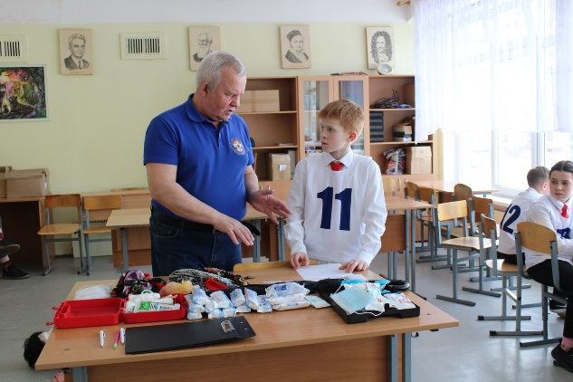
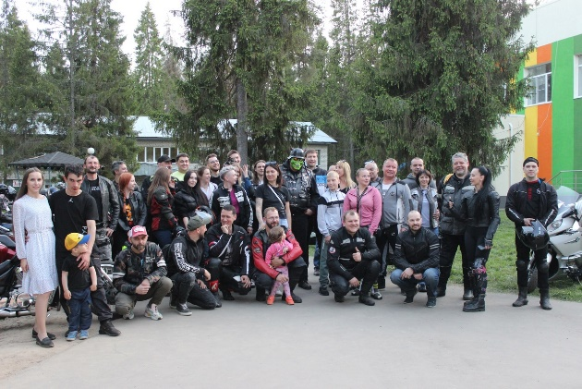
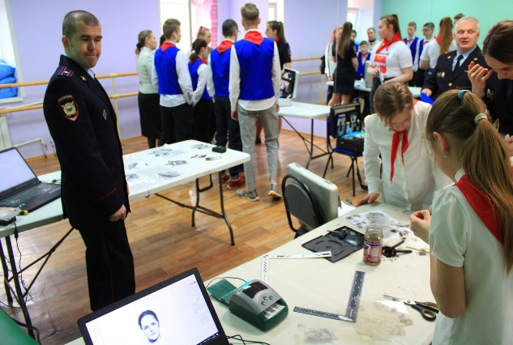
Шаги реализации программы
Мониторинг потребностей участников проекта
Разработка плана мероприятий проекта
Анкетирование, создание банка мероприятий
Разработка ДООП
Поиск социальных партнёров
Реализация мероприятий проекта
Создание муниципальных штабов ЮИД
Рефлексия, подведение итогов

Slide 6
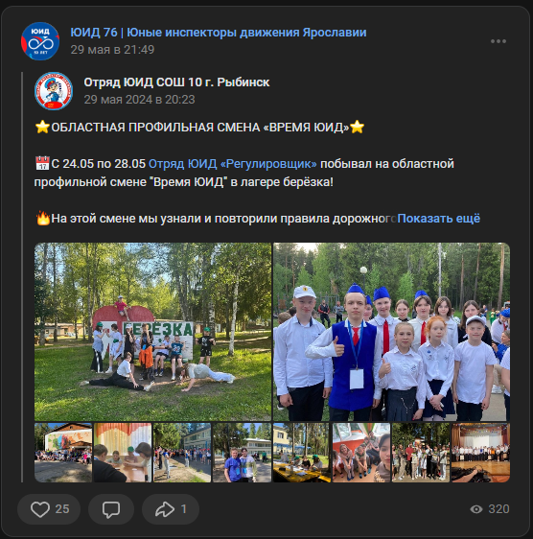
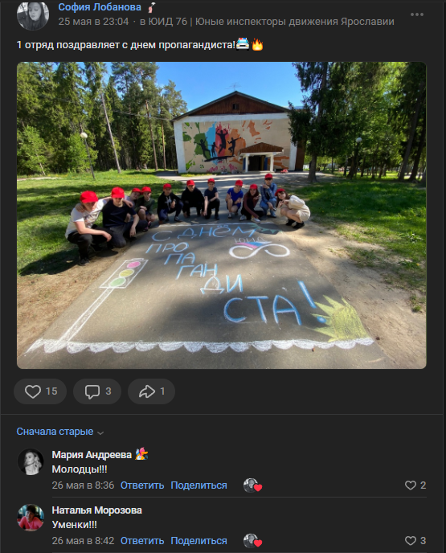
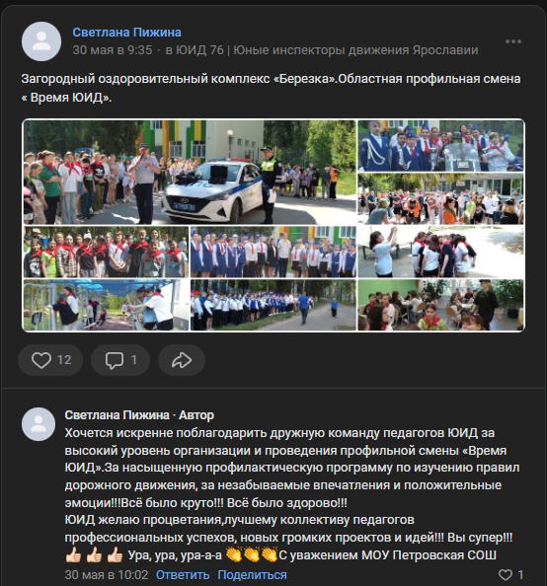
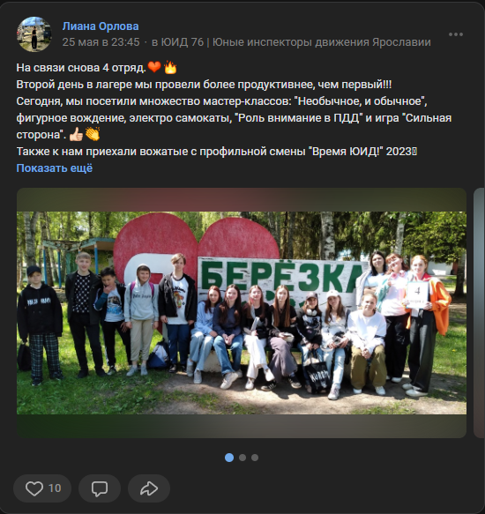
Промежуточные итоги
40 семинаров-практикумов для участников отряда ЮИД (более 900 участников)
25 семинаров для более 100 педагогов
Создано 3 муниципальных штаба
Разработано 6 ДООП (более 700 участников)
Проведено 4 профильных смены (более 400 участников)

Slide 7
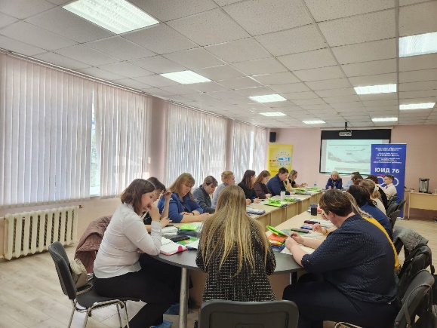
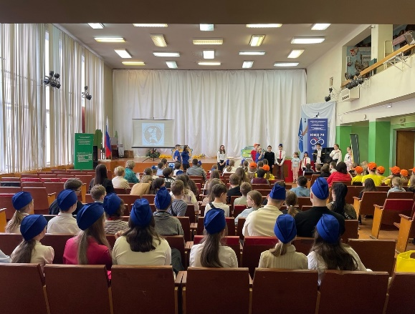
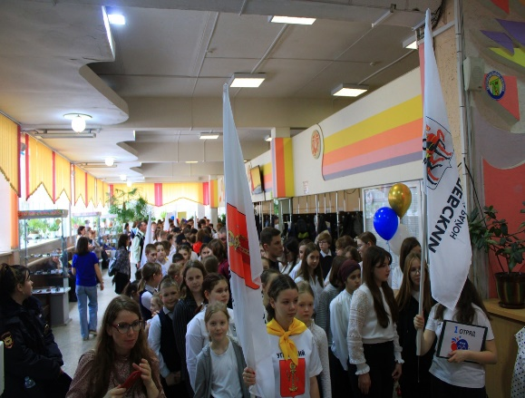
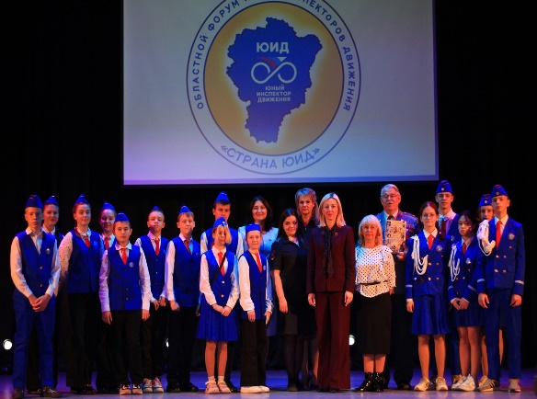
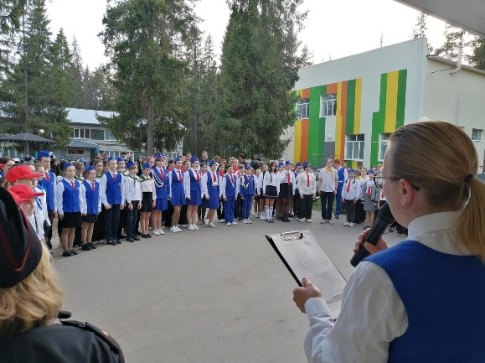
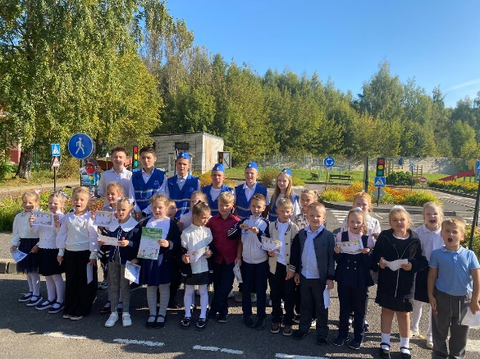
Совещание педагогов наставников отрядов ЮИД
Областные практикумы «ЮИД может всё!
Областной слёт ЮИД
Областной форум «Страна ЮИД»
Профильная смена «Время ЮИД»
Профилактические мероприятия по ПДД

Slide 8
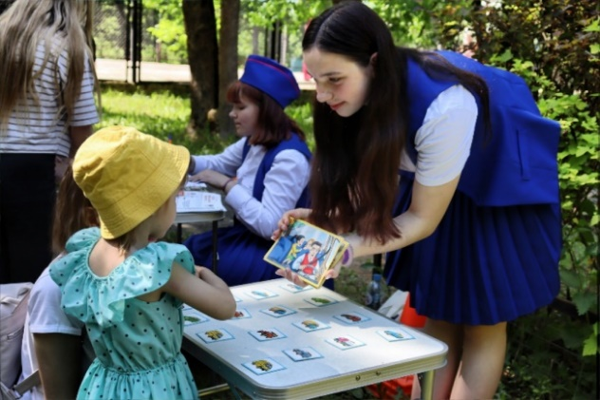
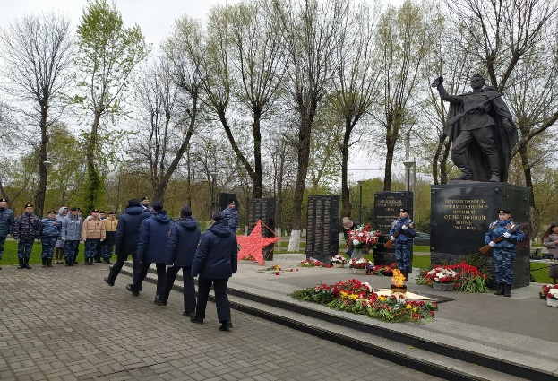
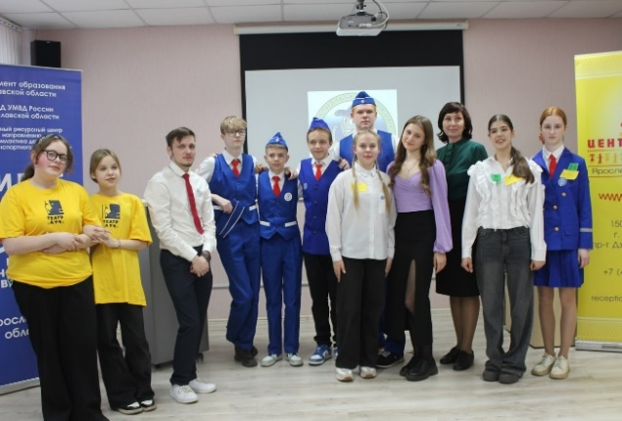
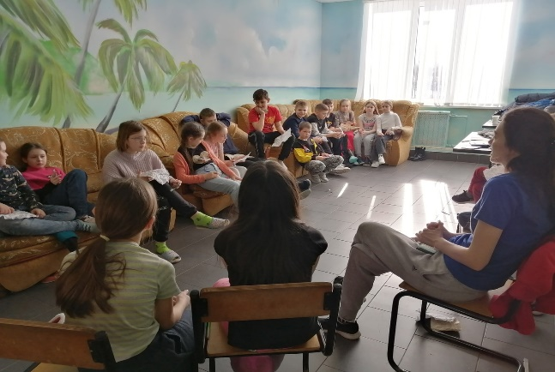
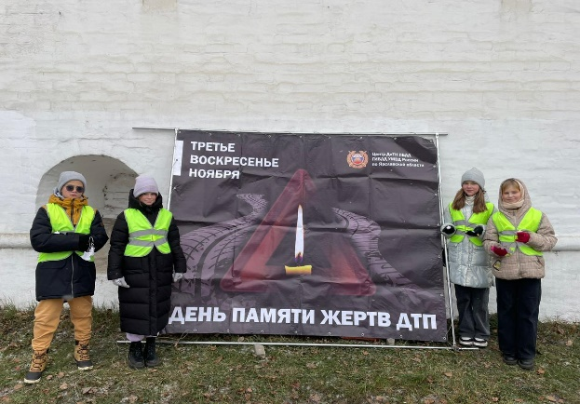
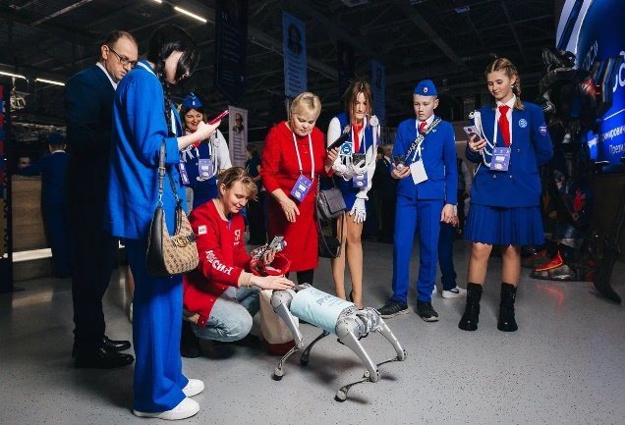
Летние профилактические мероприятия по ПДД
Региональный фестиваль «ЮИД в честь великой победы»
Региональный конкурс «ProВожатый»
Семинар-практикум «Уроки жизни»
Региональная акция «Жизнь без ДТП»
Всероссийские мероприятия

Slide 9
Видео-файлы реализации проектов
https://vk.com/video/@uid76rus/all?z=video718246542_456239046%2Fclub199761944 – Телемост «ЮИДовцы России»
https://vk.com/video/@uid76rus/all?z=video-199761944_456239447%2Fclub199761944 – «Слёт ЮИД»
https://vk.com/video/@uid76rus/all?z=video-199761944_456239352%2Fclub199761944 – Областная профильная смена «Время ЮИД»

Slide 10
Спасибо за внимание!
Контактная информация:
Адрес: г. Ярославль, пр-т Дзержинского, д.21
Тел.: (4852) 55 08 75
Сайт: https://yarcdu.ru/resursnye-czentry/.
E-mail: rrcpddtt@corp.yarcdu.ru

